Slide 1
NOMENCLATURA ejercicios

Slide 2
Si los nombres siguientes se aplican al mismo taxón ¿Cúal es el nombre valido y porqué?
1826: Musca erytrocephala Meigen (mosca azul)
1830: Musca vicina Robineau-Desvoidy (mosca azul)
De los siguientes nombres indica cuál es legítimo o válido y porqué:
Ratus ratus (animal)
Rosa rosa (planta)

Slide 3
Todos los nombres siguientes corresponden a la ubicación
taxonómica de la especie humana. Indica a que categoría
pertenece cada nombre y ordénalo jerárquicamente
a. Homo
b. Hominoidea
c. Hominina
d. Homo sapiens
e. Homininae
f. Hominidae
g. Hominidae

Slide 4
¿Cuál es la historia nomenclatural que puedes deducir de los siguientes tres nombres?
a. Colocasia esculenta (Linneo) Schott in
Schoot & Endler (1832)
b. Diplocylus decipiens (Hock, 1890) Jeffrey,
1952.
c. Curculio granarius (Stroem, 1783), non
Linneo, 1758

Slide 5
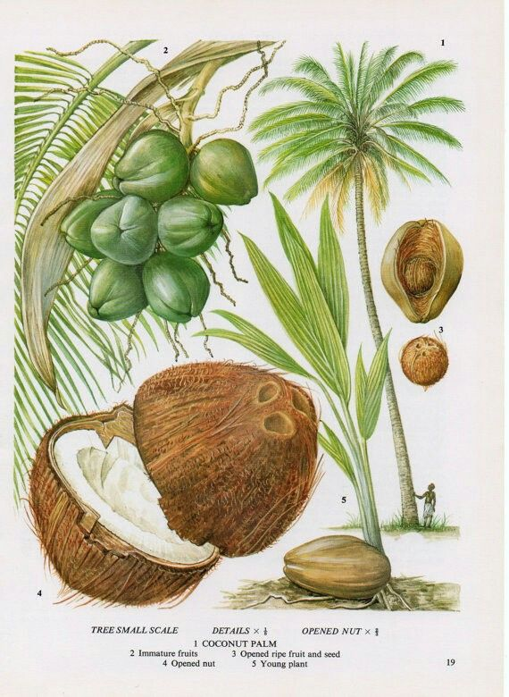
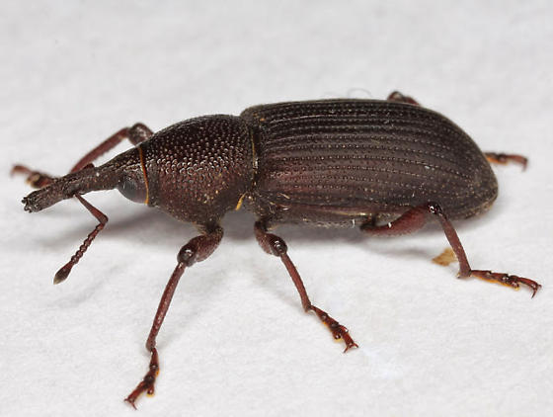
Si el género de coleópteros Rhinostomus Rafinesque, 1815 fuera dividido en dos géneros ¿cómo debería llamarse el que contenga la especie tipo del mismo
La especie vegetal Lichis dioica Linneo (1753) fue dividida por Müller (1768) en dos especies ¿Cómo se llamaría la especie que no contiene al ejemplar tipo del nombre?

Slide 6
Supón que el entomólogo Juan Pérez recolecto en 1978 tres ejemplares de un escarabajo que correspondían a una especie nueva para la ciencia y la llamó Aus aus.
a. Si este autor seleccionó al ejemplar 2 como holotipo
¿qué son los ejemplares 1 y 3?
b. Si este autor no selecciono holotipo, ¿qué son los
ejemplares 1, 2 y 3?
c. Si Juan Pérez no selecciono holotipo y en 1980 José
López estudió el mismo material y eligió al ejemplar 1
como tipo del nombre, ¿en qué se convierte el ejemplar
1? y ¿qué son los ejemplares 2 y 3?

Slide 7
Describe el significado de et, in y ex en los siguientes ejemplos:
a) Pinus rzedowskii Madrigal et Caballero
b) Pinus pringlei G. R. Shaw in Sargent
c) Pinus patula Schiede ex Schechtendal et
Chamiso
d) Pinus monophylla J. Torrey et Frémont in
Frémont
e) Pinus greggii Engelmann ex Parlatore in De
Candolle

Slide 8
El nombre Manospondylus gigas Cope 1892 fue publicado para un taxón bajo el Código de Nomenclatura Zoológica (ICZN), sin embargo, el nombre utilizado para este taxón es Tyrannosaurus rex Osborn 1905. Contesta lo que se te pide:
a) ¿Por qué en este caso se utiliza un nombre que no es el más antiguo de acuerdo al principio de prioridad?
b) Busca en el Código y señala cuál es la regla, artículo o principio que permite esta aceptación y transcríbelo.
c) Dado el caso, señala de que tipo es este cambio. Justifica tu respuesta.
d) Menciona en que se convierte el nombre Manospondylus gigas y en que se convierte Tyrannosaurus rex.
e) Señala TODOS los sinónimos descritos para este taxón.

